Slide 1

Lição de programação iniciante
Blocos de vizualização

Slide 2
OBJETIVOS DA LIÇÃO
Aprenda como usar o Bloco de Vizualização para vizualizar textos e imagens.
Entenda porque o Bloco de Vizualização pode ser útil na programação

Slide 3

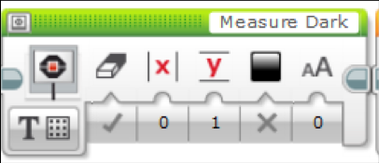
BLOCO DE VIZUALIZAÇÃO
O Bloco de Vizualização mostra informações e imagens da tela.
Você pode controlar a localização e o tamanho do texto.
Você pode usar esse mesmo bloco para vizualizar leituras de sensores e instruções.
Localizado na aba verde.

Slide 4
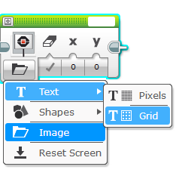
Mais sobre blocos de vizualização
Dois modos de vizualização
Modo Pixel (Use para vizualização de textos e imagens)
178 pixels esquerda e direita
128 pixels baixo em cima
Modo grade (mais fácil para usar, só funciona para o modo de texto)
22 colunas de 8 pixels cada
12 linhas de 10 pixels cada
Caracteres pequenos são uma linha e uma coluna
Caracteres grandes são 2 linhas e 2 colunas

Slide 5
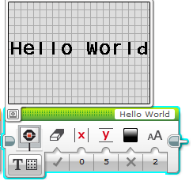
Exibindo texto no modo de grade
Passo 1:
Escolha bloco de vizualização
Passo 2:
Clique em "alternar entre os modos" ícone e passa o mouse sobre "texto". Depois clique na ‘’grade’’. O icone ira mudar dentro de um quadrado com pontos.
Passo 3:
Use a caixa no canto direito para digitar o texto que você deseja exibir.
Visualização Prévia
Texto a ser apresentado
Modo
Switch
Tela de apague
Coluna para iniciar a exibição
Linha para iniciar a exibição
Tamanho do texto
0 – fonte pequena
1 – fonte média
2 – fonte grande
Exibição preta e branca
Tamanho do texto

Slide 6
EXIBIÇÃO DO BLOCO DESAFIO 1
Você escrever um programa para ser mostrado no meio da tela?
Visializar “Hello World”
Fazer a visualização do bloco executar por 3 segundos .
Você pode se mover enquanto executa essa função?

Slide 7
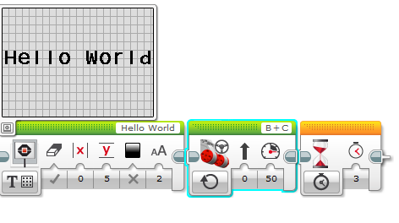
Solução do desafio 1

Slide 8
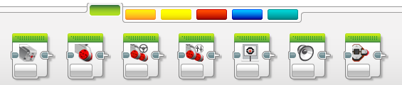
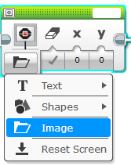
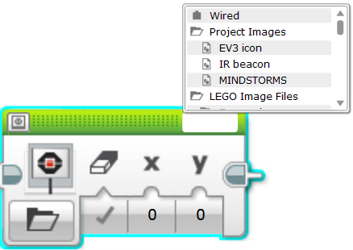
Exibiçaõ de uma imagem no modo pixel
Passo 1:
Escolha exibição de bloco
Passo 2:
Clique no botão "Select Mode", que tem um ícone de pasta e escolha uma "imagem"
Passo 3:
Use a caixa vazia no canto superior direito para pegar a imagem que você deseja exibir

Slide 9
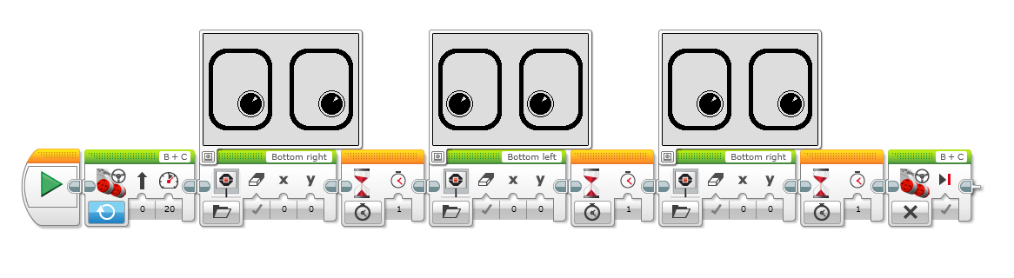
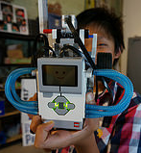
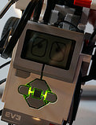
Exibição de bloco desafio2
Você consegue fazer com que olhis apareçam na tela enquanto ele está executando uma programação? Alternar a pupila para ele olhar para a direita e esquerda.
Use o bloco de visualização, com o Motor On e bloco de espera
Sinta-se livre para se divertir com esse desafio e faça o seu!

Slide 10
Solução do desafio 2
Motor On
Bloco de Visualização
Bloco de Espera
Motor Off

Slide 11
discussão
Porque você quer aprender a como usar o bloco de visualização?
Você pode querer saber qual o valor do sensor que o seu robô está vendo
Você deve ter que programar um robô para parar quando o robô alcançar a linha vermelha, mas ele para antes
O robô vê a mesma coisa que você vê?
Você pode visualizar o valor na tela e conferir
É uma grande ferramenta de depuração. Você pode aprender mais sobre código de depuração em uma de suas lições intermediárias.

Slide 12
créditos
Esse tutorial foi criado por Sanjay Seshan e Arvind Seshan
Mais lições etão disponíveis em www.ev3lessons.com
Traduzido por GAMETECH CANAÃ
Esse trabalho está licensiado sobre Creative Commons Attribution-NonCommercial-ShareAlike 4.0 International License.

